Slide 1
Подготовка кадров высшей квалификации в объединенном диссертационном совете Д999.095.03
(специальность 03.01.06 Биотехнология
(в том числе бионанотехнологии)
VII международная научно-практическая конференция
«Биотехнология: наука и практика»
Панфилов В.И., заведующий кафедрой биотехнологии, д.т.н., профессор
Шакир И.В., доцент кафедры биотехнологии, к.т.н., доцент
Российский химико-технологический университет им. Д.И. Менделеева
2019

Slide 2
Объединенный диссертационный совет
Д 999.095.03
Специальность – 03.01.06 Биотехнология (в том числе бионанотехнологии)
Биологические, технические и химические науки
1983 – Специализированный совет по защите диссертаций Д 025.03.01 при Всесоюзном научно-исследовательском институте биосинтеза белковых веществ;
1990 – Специализированный совет Д 098.09.01 при Всесоюзном научно-исследовательском проектно-конструкторском институте прикладной биохимии Минмедпрома СССР
1995 – Объединенный диссертационный совет Д 053.34.13 при РХТУ им. Д.И. Менделеева

Slide 3
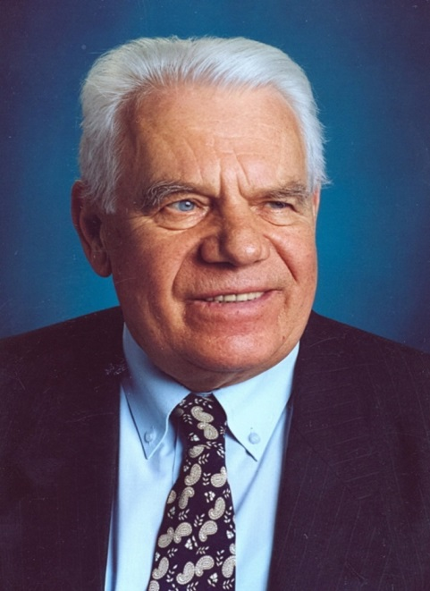
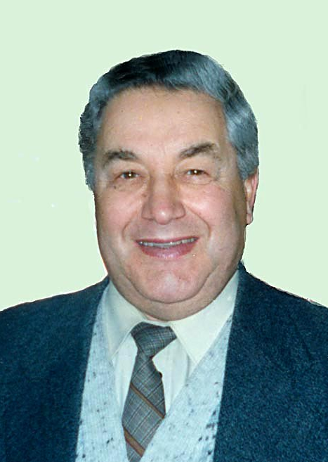
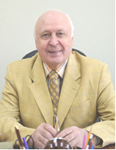
В 1983 г. М.Н. Манаковым при активной поддержке ректора МХТИ им. Д.И. Менделеева Г.А. Ягодина и зав. сектором ЦК КПСС В.А. Быкова на базе кафедры был создан совместно с ВНИИ биосинтеза белковых веществ и ГНУ ВИЛАР первый Специализированный диссертационный совет по биотехнологии, который успешно проработал до 2013 г.
Ягодин Геннадий Алексеевич, ректор МХТИ им. Д.И. Менделеева, д.х.н., профессор, чл.-корр. РАН
Манаков Михаил Николаевич, д.х.н., профессор, заведующий каф. биотехнологии с 1983 по 1998 г.
Быков Валерий Алексеевич, д.т.н.,
профессор, академик РАН

Slide 4
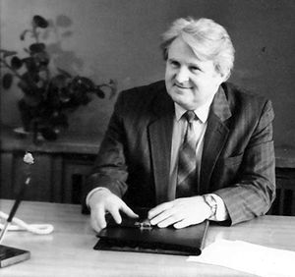
1983 - Специализированный совет по защите диссертаций Д 025.03.01 при Всесоюзном научно-исследовательском институте биосинтеза белковых веществ
Попов Виктор Георгиевич, д.т.н., профессор
Бирюков Валентин Васильевич, д.т.н., профессор

Slide 5
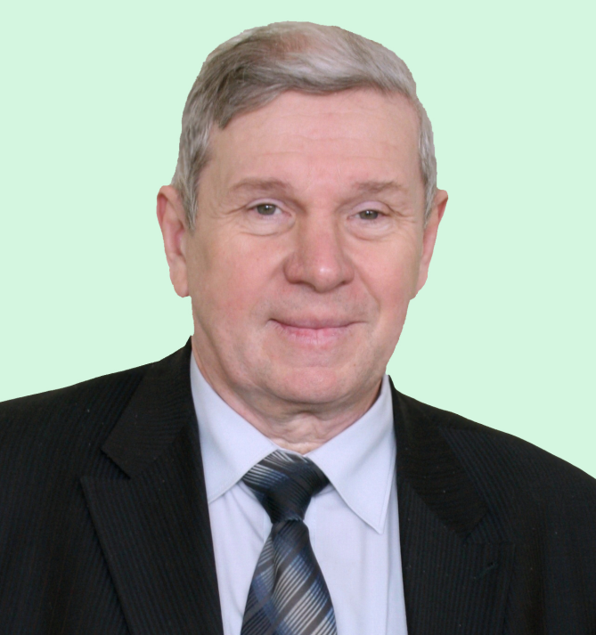
Панфилов Виктор Иванович, д.т.н., профессор

Slide 6

Панфилов Виктор Иванович, д.т.н., профессор

Slide 7
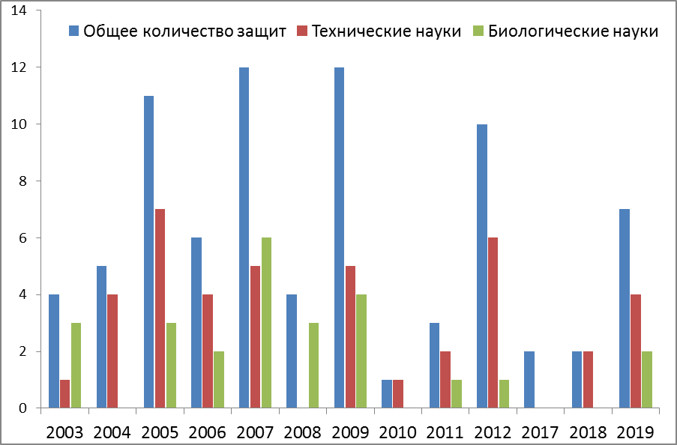
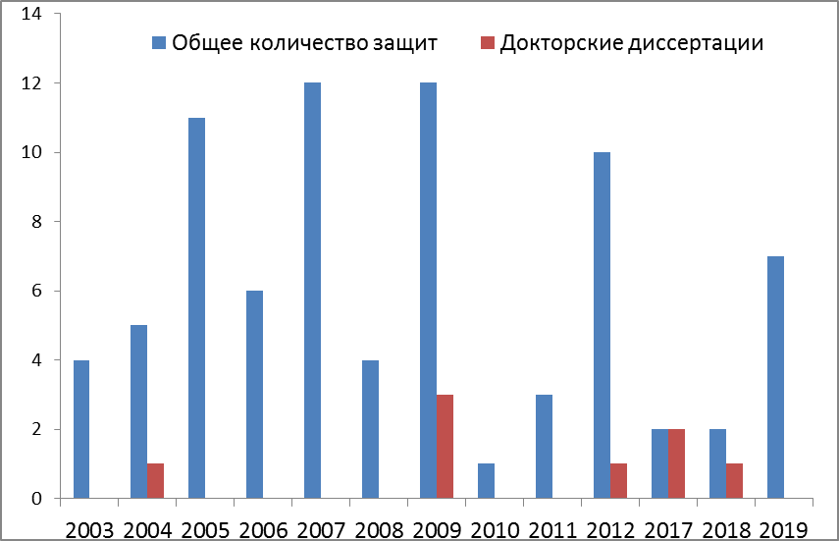
Работа диссертационного совета с 2003 по 2019 г.

Slide 8
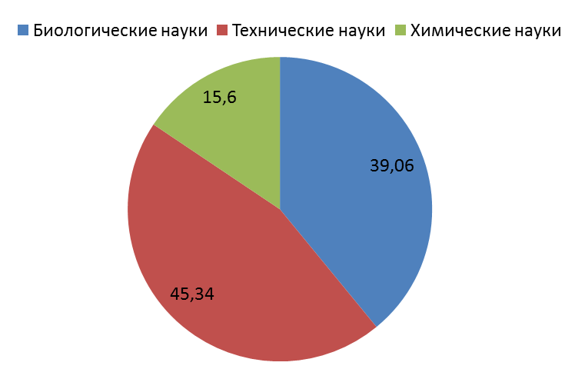
Диссертации были выполнены:
РХТУ имени Д.И. Менделеева
Тверской государственный технический университет
МГУ инженерной экологии
Институт микробиологии имени С.Н. Виноградского РАН
ГосНИИснтезбелок
Первый московский государственный медицинский университет имени И.М. Сеченова
МГУ им. М.В. Ломоносова
ГНЦ по антибиотикам
Институт биологического приборостроения с опытным производством РАН
Воронежская государственная технологическая академия -
Воронежский государственный университет инженерных технологий
Оренбургский государственный университет
НТЦ «Лекарства и биотехнология»
Всероссийский научно-исследовательский институт лекарственных и ароматических растений
Институт элементоорганических соединений имени А.Н. Несмеянова
Московский государственный текстильный университет им. А.Н. Косыгина
ЗАО Мосагроген

Slide 9
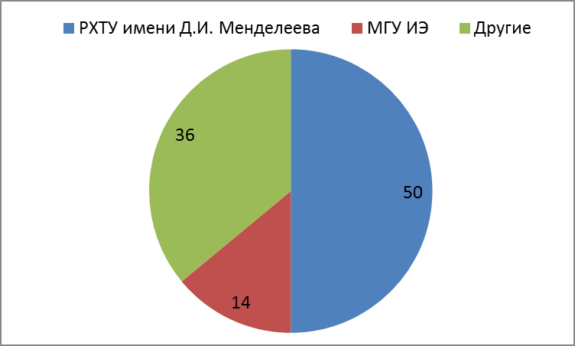
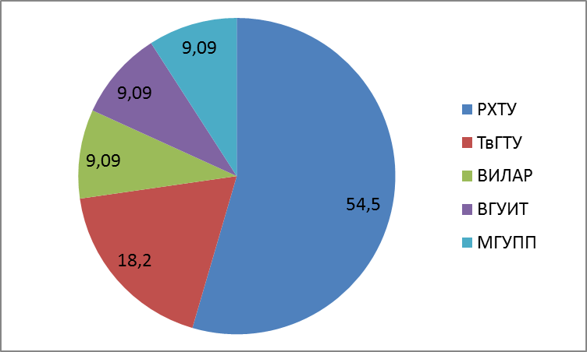
Итоги работы
2003-2012
Проведено 110 заседаний
Защищено 55 диссертаций
2016-2019
Проведено 30 заседаний
Защищено 10 диссертаций

Slide 10
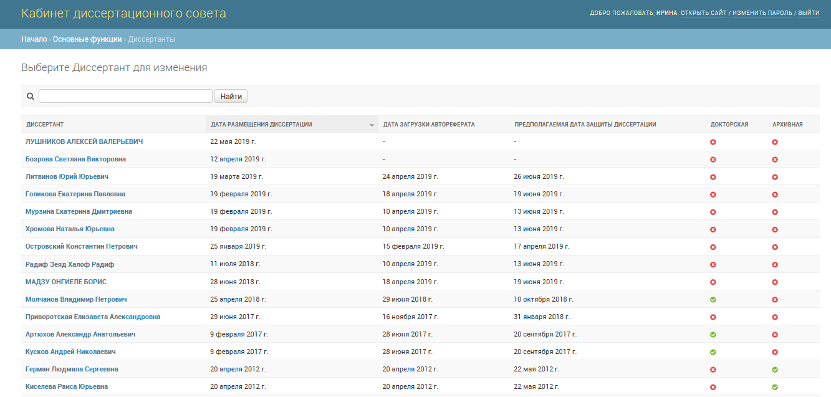

Slide 11
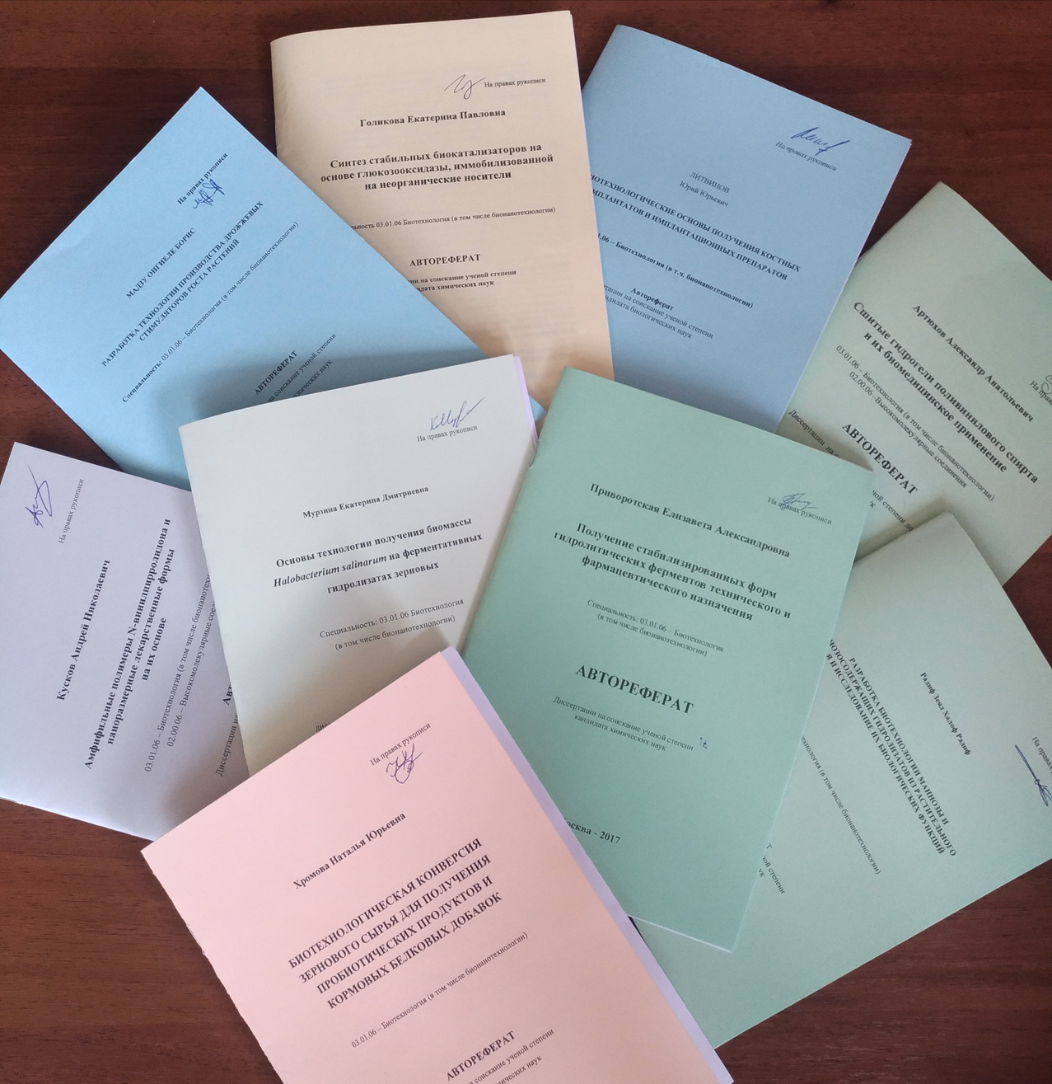
Объединенный диссертационный совет Д999.095.03
Тел. 8 (495) 495 23 79
E-mail: d909503@muctr.ru
vip@muctr.ru

Slide 12



Спасибо за внимание!

